Slide 1
DENTALHELPER
Apresentação dos resultados da iteração
Iteração 4
Ernando Ferreira
Leonardo Batista

Slide 2
Agenda
Itens planejados para a iteração
Itens entregues na iteração
Validação do produto junto ao cliente
Apresentação do que é visível e dos testes automatizados

Slide 3
Itens planejados para a iteração
Desenvolver os módulos:
Gerenciamento de usuários
Gerenciamento incremental do odontograma
Gerenciamento de pagamentos

Slide 4
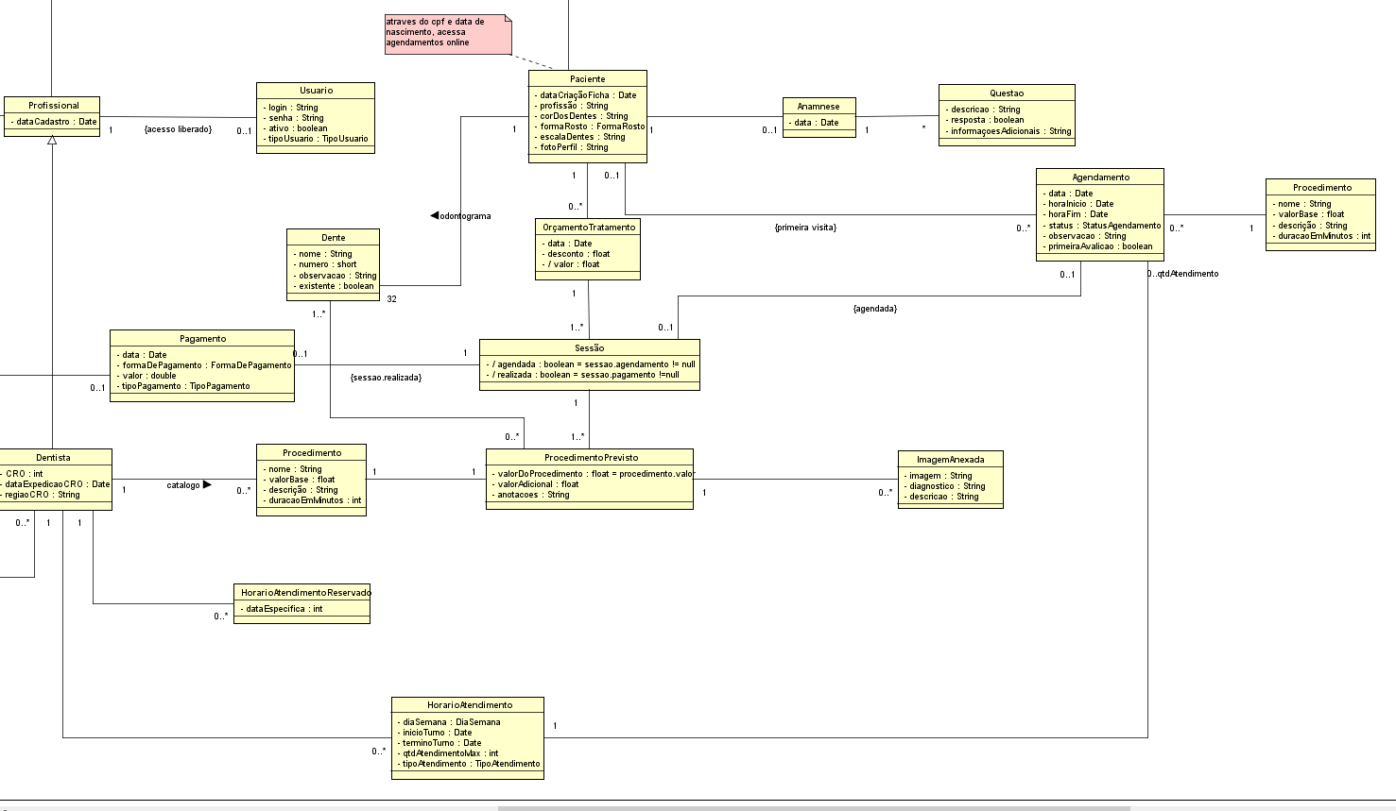
Alterações - Diagrama Antes

Slide 5
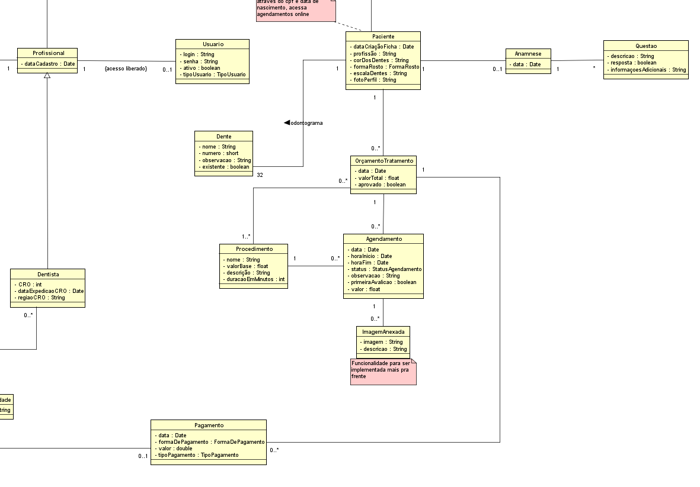
Alterações - Diagrama Depois

Slide 6
Itens planejados para a iteração
Gerenciamento de usuários
Gerenciamento incremental do odontograma
Gerenciamento de pagamentos
Gerenciamento de orçamentos de procedimentos odontológicos
Gerenciamento de pagamentos

Slide 7

Itens entregues na iteração
Gerenciamento de orçamentos
Gerenciamento de pagamentos

Slide 8
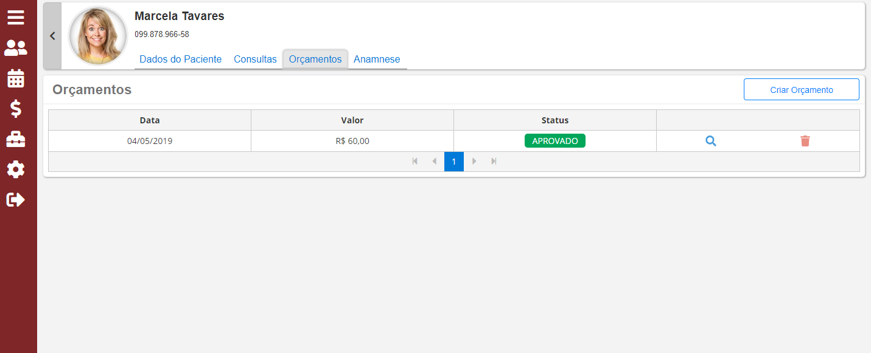
Itens entregues na iteração
Listagem de orçamentos

Slide 9
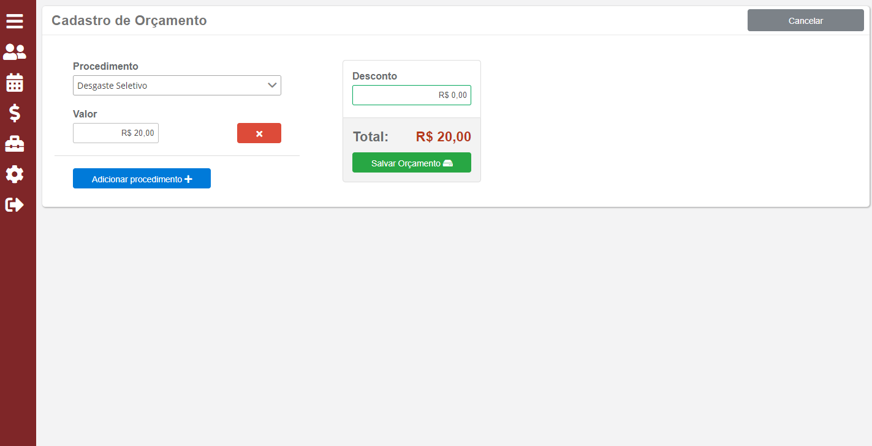
Itens entregues na iteração
Cadastramento de orçamento

Slide 10
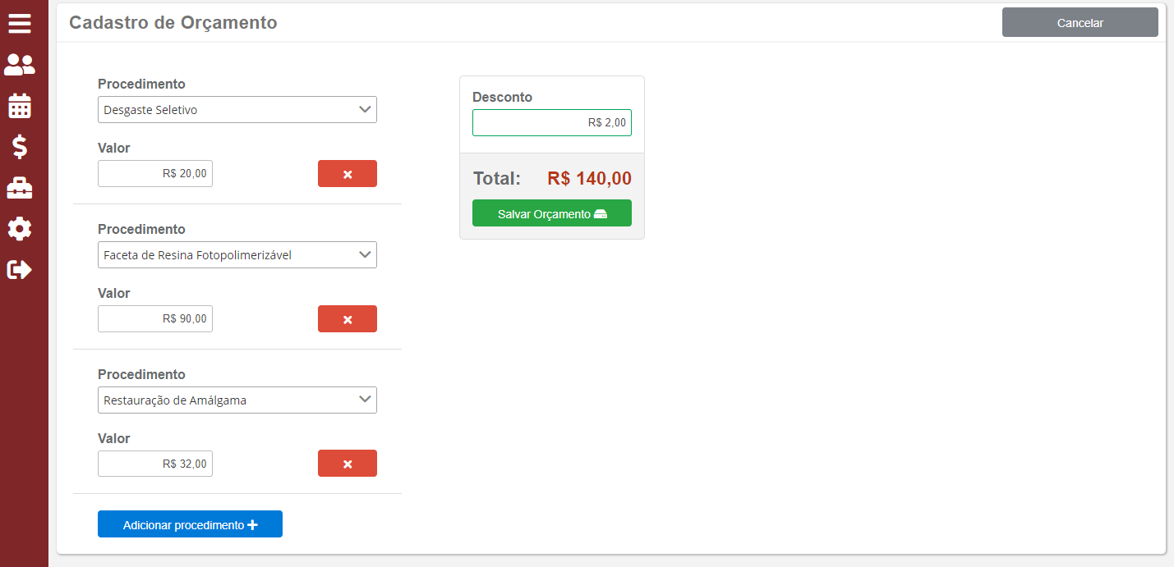
Itens entregues na iteração
Cadastramento de orçamento

Slide 11
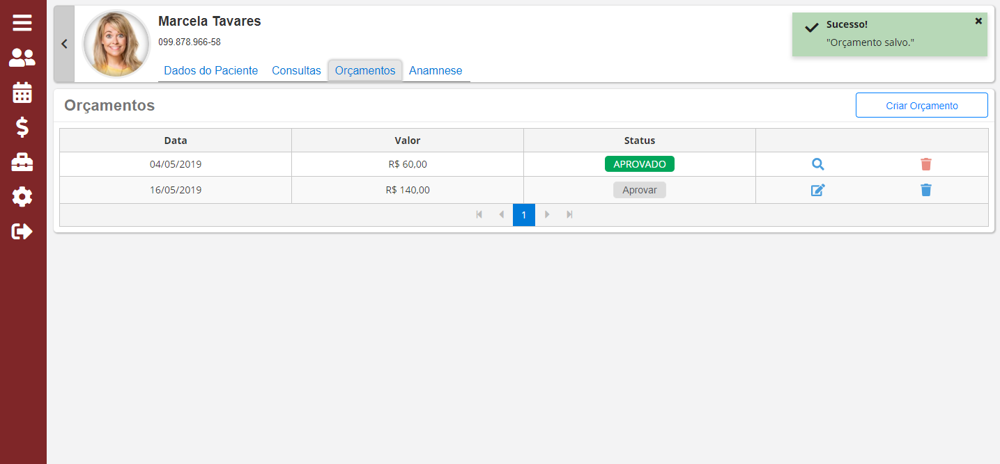
Itens entregues na iteração
Orçamento salvo

Slide 12
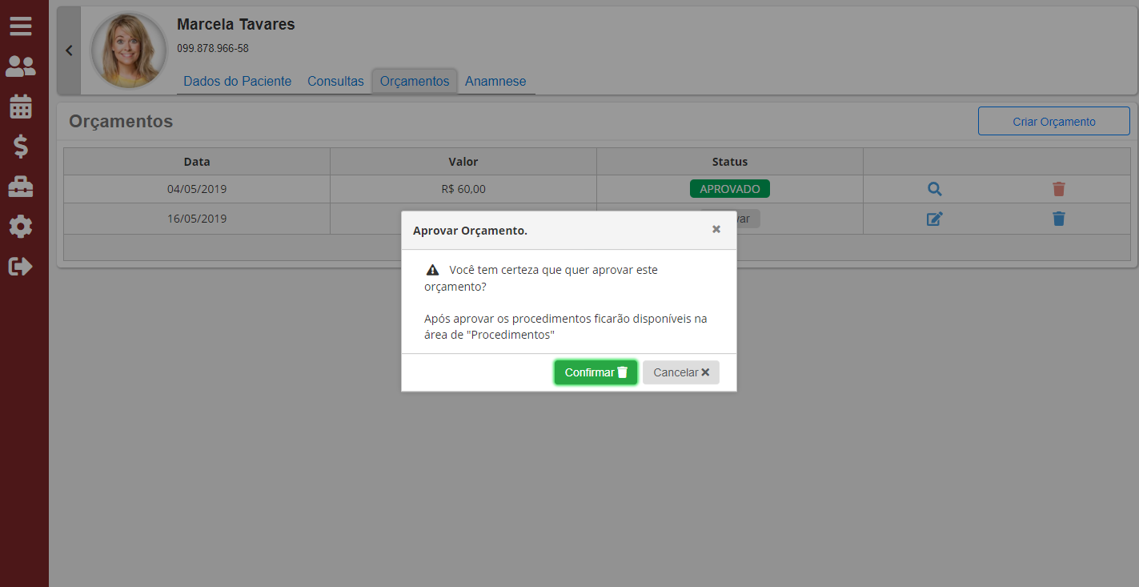
Itens entregues na iteração
Aprovando orçamento

Slide 13
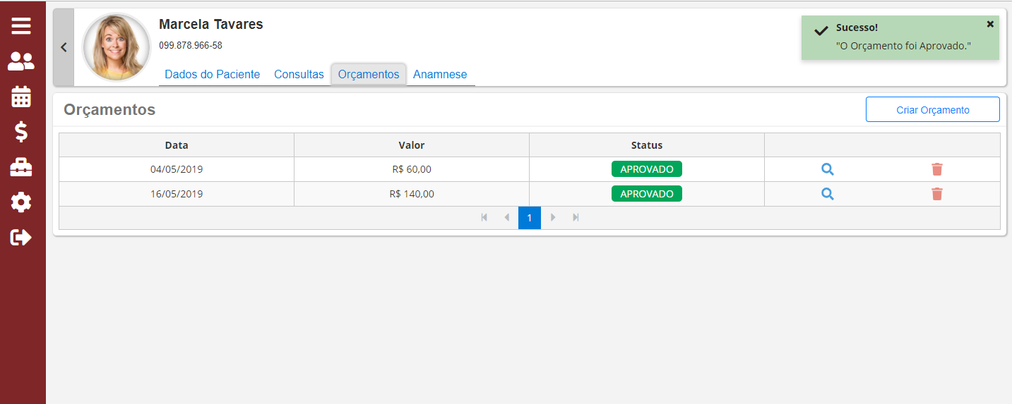
Itens entregues na iteração
Orçamento aprovado

Slide 14
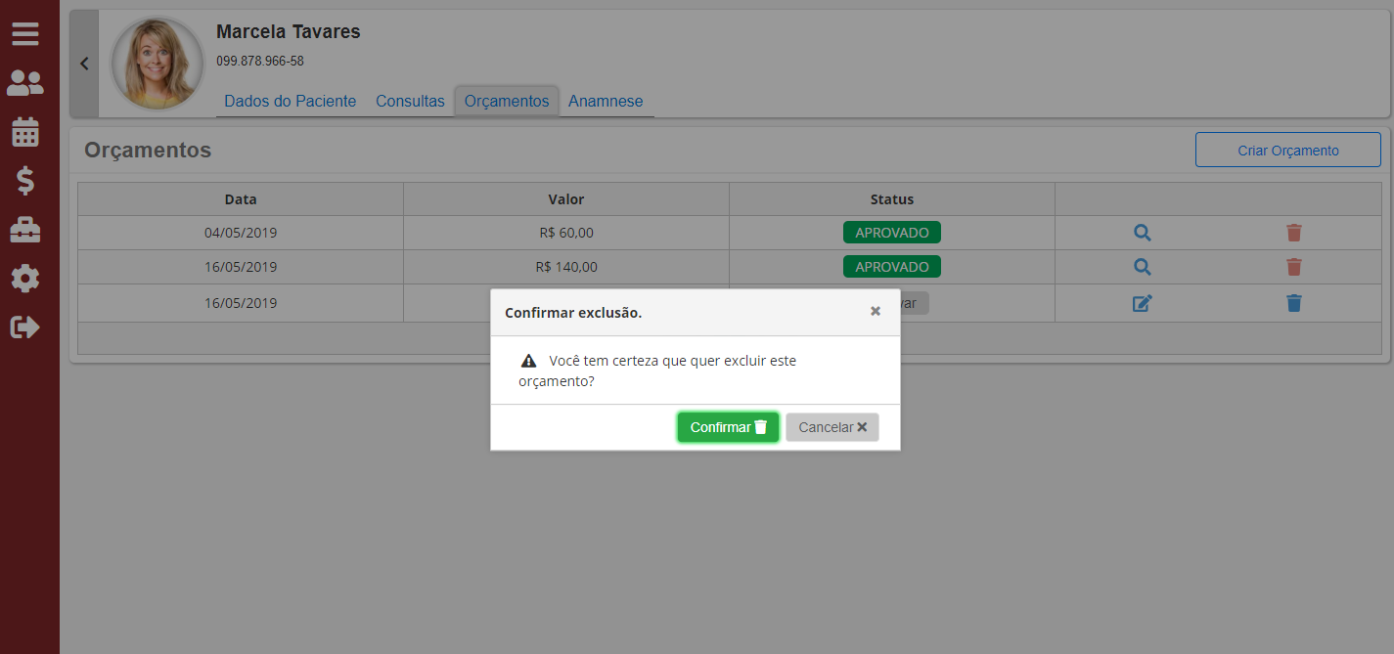
Itens entregues na iteração
Deletando orçamento

Slide 15
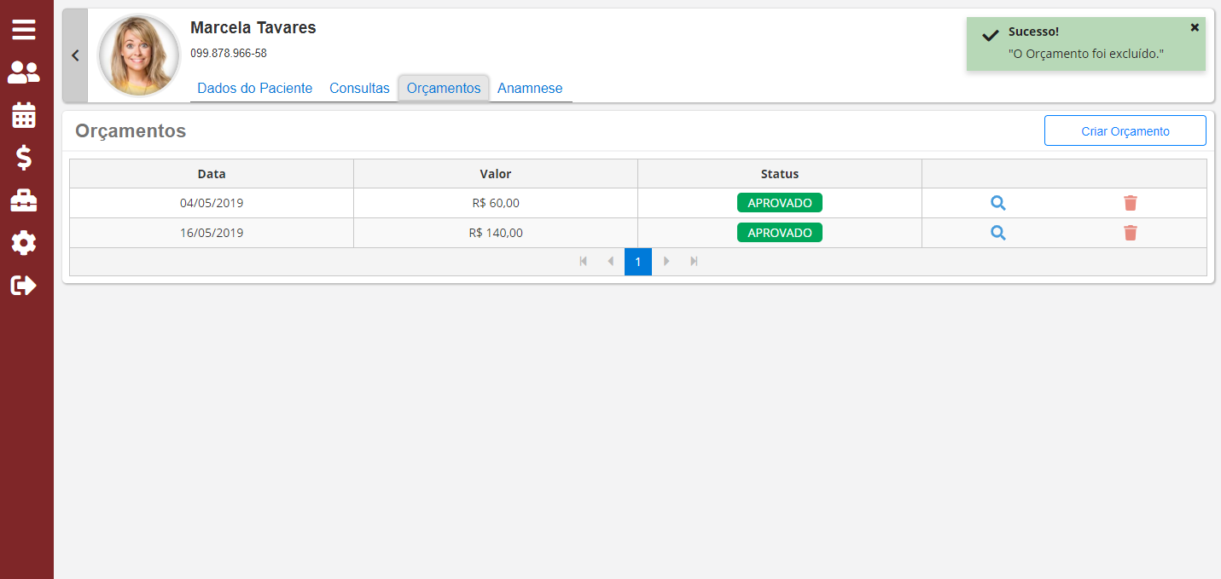
Itens entregues na iteração
Orçamento deletado

Slide 16
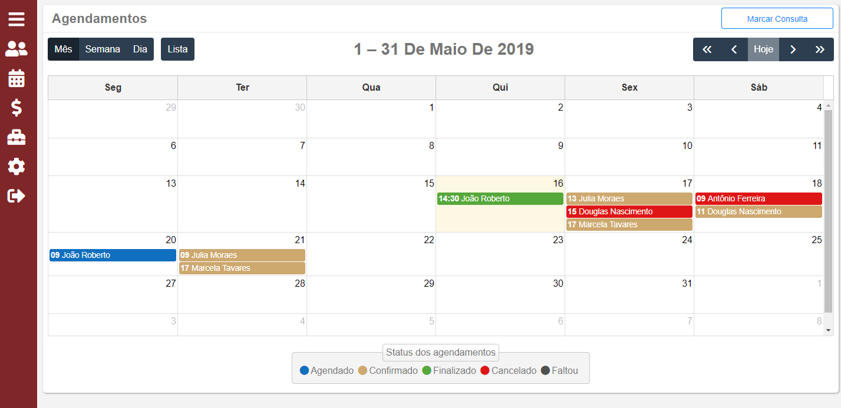
Itens pendentes entregues
Conclusão do calendário

Slide 17
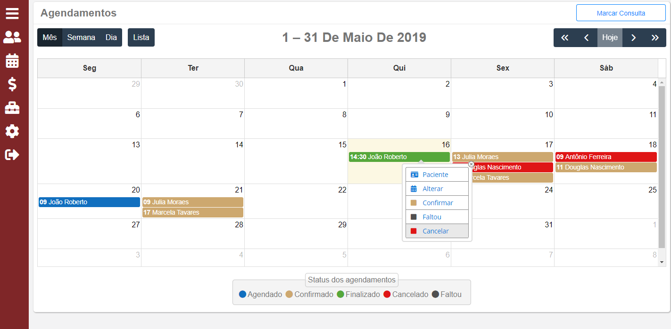
Itens pendentes entregues
Alteração de status

Slide 18
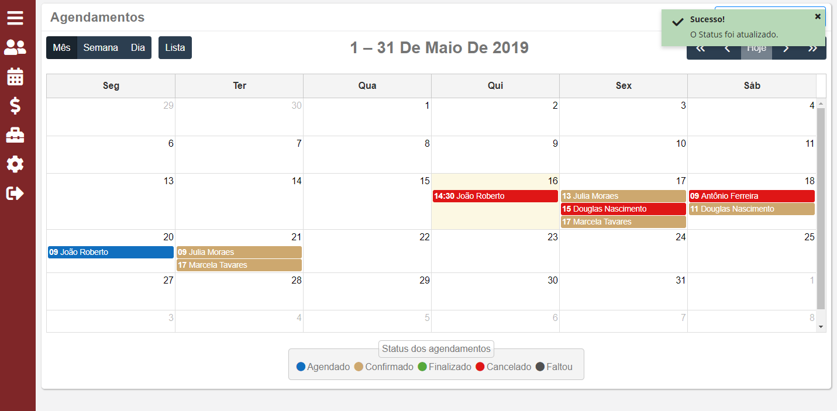
Itens pendentes entregues
Alteração de status cancelado

Slide 19
Validação junto ao cliente
Adiado para sábado

